Slide 1
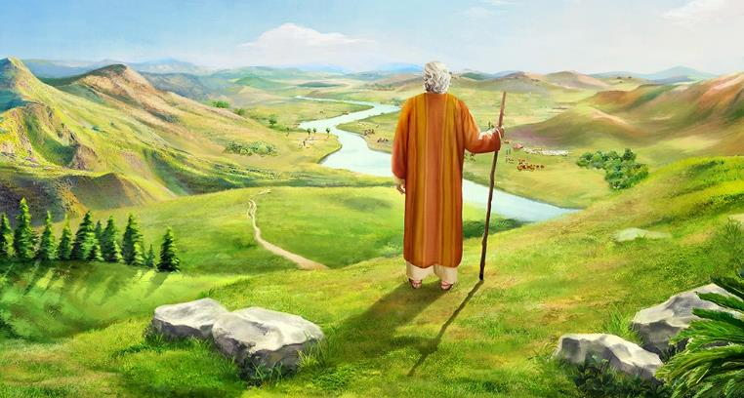
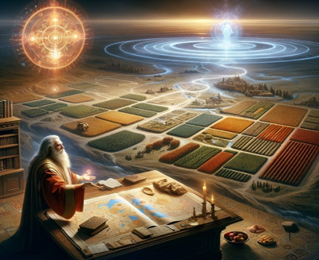
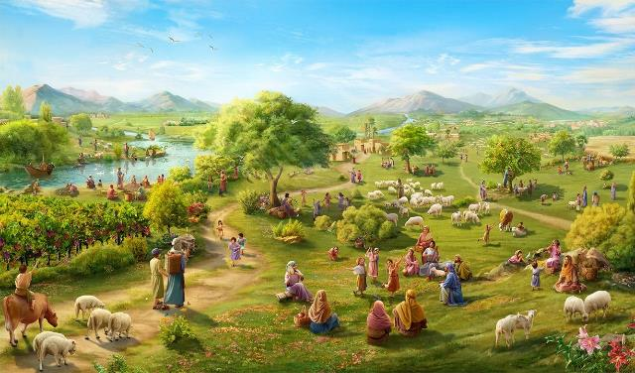
ദൈവം വിശ്വസ്‌തനാണ് !
പാഠം 12 ഡിസംബർ 20, 2025

Slide 2

“യഹോവ യിസ്രായേൽഗൃഹത്തോടു അരുളിച്ചെയ്ത വാഗ്ദാനങ്ങളിൽ ഒന്നും വൃഥാവാകാതെ സകലവും നിവൃത്തിയായി.” (യോശുവ 21:45)

Slide 3

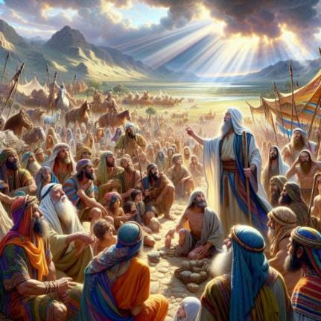
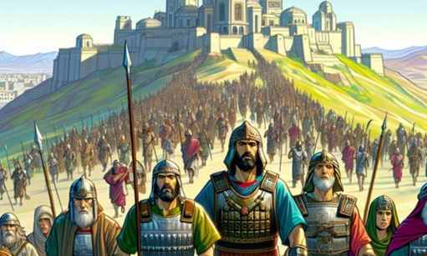
യോശുവ വൃദ്ധനായിരുന്നു, ഇനിയും കീഴടക്കാൻ പ്രദേശങ്ങൾ ബാക്കിയുണ്ടായിരുന്നു. കീഴടക്കൽ തുടരാൻ പ്രോത്സാഹിപ്പിക്കുന്നതിനായി അവൻ പുതിയ നേതാക്കളെ വിളിച്ചുകൂട്ടി.
വിജയം നേടാനുള്ള കഴിവ് അവരുടെ ഉള്ളിലല്ല, മറിച്ച് ദൈവത്തിനുള്ളിലായിരുന്നു. അതിനാൽ ദൈവം ഇതിനകം പ്രകടിപ്പിച്ച വിശ്വസ്തതയെക്കുറിച്ച് അവൻ അവരെ ഓർമ്മിപ്പിക്കുകയും അവൻ വിശ്വസ്തനായിരിക്കുന്നതിൽ തുടരുമെന്ന് അവർക്ക് ഉറപ്പുനൽകുകയും ചെയ്തു.
പക്ഷേ അവൻ അവരുടെ മുന്നിൽ അപകടങ്ങളും അവതരിപ്പിച്ചു. വാസ്തവത്തിൽ, ഇന്ന് നാം നേരിടേണ്ട ഒരേയൊരു അപകടമേ ഉണ്ടായിരുന്നുള്ളൂ: ദൈവത്തോട് വിശ്വസ്തത പുലർത്തുന്നത് അവസാനിപ്പിക്കുക; ദൈവത്തിന്റെ വിശ്വസ്തതയ്ക്ക് പകരം നമ്മുടെ ഭാഗത്തുനിന്നുള്ള അവിശ്വസ്തത.
ദൈവത്തിന്റെ വിശ്വസ്തത (യോശുവ 21:43-45)
ദൈവം ചെയ്തതും ചെയുവാൻ പോകുന്നതും (യോശുവ 23:1-5)
വിശ്വസ്തതയ്ക്കുള്ള പ്രതിഫലം (യോശുവ 23:6-10)
നാം ചെയ്യേണ്ടത് (യോശുവ 23:11-14)
അവിശ്വസ്തതയ്ക്കുള്ള ശിക്ഷ (യോശുവ 23:15-16)

Slide 4


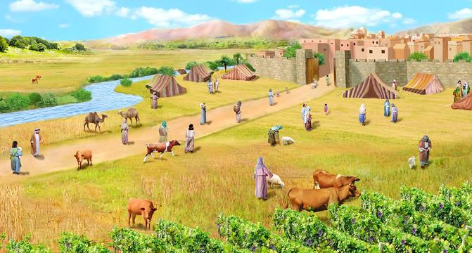
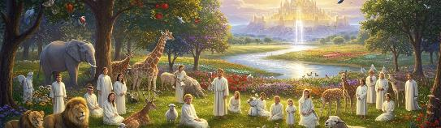
ദൈവത്തിന്റെ വിശ്വസ്തത
“യഹോവ യിസ്രായേൽഗൃഹത്തോടു അരുളിച്ചെയ്ത വാഗ്ദാനങ്ങളിൽ ഒന്നും വൃഥാവാകാതെ സകലവും നിവൃത്തിയായി. (യോശുവ 21:45 )
ദൈവം ഇസ്രായേലിന് "എല്ലാ ദേശവും" (യോശുവ 21:43) നൽകുകയും "അവരുടെ എല്ലാ ശത്രുക്കളെയും" അവരുടെ കൈകളിൽ ഏൽപ്പിക്കുകയും ചെയ്തു (യോശുവ. 21:44 NIV), അതിനാൽ "എല്ലാവരും നിറവേറി" (യോശുവ 21:45 ).
"എല്ലാ'' എന്ന വാക്കിന്റെ ആവർത്തിച്ചുള്ള ഉപയോഗം ദൈവം തന്റെ വാഗ്ദാനങ്ങൾ നിറവേറ്റുന്നതിൽ വിശ്വസ്തനാണെന്ന് ഊന്നിപ്പറയുന്നു. അവന്റെ ശത്രുക്കളെ ദൈവം പരാജയപ്പെടുത്തിയിരുന്നു. ദൈവം ദേശം കൈവശപ്പെടുത്തിയതിനാൽ അവർക്ക് അവിടെ താമസിക്കാൻ കഴിഞ്ഞു. ദൈവം ഇതുവരെ തന്റെ വാഗ്ദാനങ്ങൾ പാലിച്ചതിനാൽ, ഭാവിയിലും അവ പാലിക്കുന്നത് തുടരുന്നതിനാൽ, അവിടെ ഇപ്പോഴും ജീവിച്ചിരുന്ന കനാന്യരെ തുരത്തുമെന്ന് അവർക്ക് ഉറപ്പുണ്ടായിരിക്കാൻ കഴിയും.
ഇതെല്ലാം നമ്മുടെ നന്മയ്ക്കുവേണ്ടിയാണ് പ്രവർത്തിക്കുന്നത്. ദൈവം വിശ്വസ്തനായി തുടരുന്നു. (ആവ. 7:9; സങ്കീ. 117:2; വിലാ. 3:22-23). ​​നമ്മെ രക്ഷിക്കുമെന്നും ഭൂമിയെ നമുക്ക് അവകാശമായി നൽകുമെന്നും അവൻ വാഗ്ദാനം ചെയ്തിട്ടുണ്ട്, അവൻ ഈ വാഗ്ദാനം നിറവേറ്റുകയും ചെയ്യും (ഫിലി. 1:6; 1 പത്രോ. 1:5; സങ്കീ. 37:29).

Slide 5

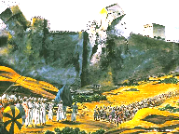
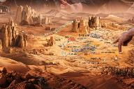
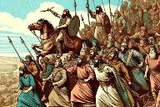
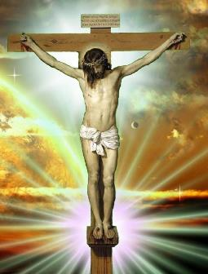
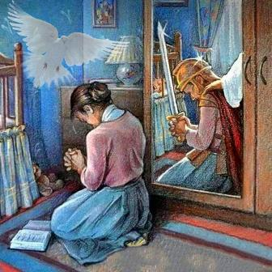
ദൈവം ചെയ്തതും ചെയുവാൻ പോകുന്നതും
“നിങ്ങളുടെ ദൈവമായ യഹോവ നിങ്ങളുടെ നിമിത്തം ഈ സകലജാതികളോടും ചെയ്തതൊക്കെയും നിങ്ങൾ കണ്ടിരിക്കുന്നു; നിങ്ങളുടെ ദൈവമായ യഹോവ തന്നെയല്ലോ നിങ്ങൾക്കുവേണ്ടി യുദ്ധംചെയ്തതു.” (യോശുവ 23:3 )
മൂപ്പന്മാരോടുള്ള തന്റെ പ്രസംഗത്തിൽ, ദൈവം ഇതിനകം ചെയ്തതും ഇനിയും ചെയ്യാൻ പോകുന്നതുമായ കാര്യങ്ങൾ പറഞ്ഞുകൊണ്ടാണ് യോശുവ ആരംഭിക്കുന്നത്:
അവൻ ജാതികൾക്കെതിരെ യുദ്ധം ചെയ്തിട്ടുണ്ട് (യോശു. 23:3).
അവൻ ദേശം ഗോത്രങ്ങൾക്കിടയിൽ വിഭജിച്ചുകൊടുത്തു (യോശു. 23:4).
ശേഷിച്ചിരിക്കുന്ന ജാതികളെ അവൻ പുറത്താക്കും (യോശു. 23:5)
ഇതെല്ലാം (ചെയ്തിട്ടും ചെയ്യാനിരുന്നിട്ടും ) ഇസ്രായേൽ ഒരു വ്യവസ്ഥയ്ക്ക് വിധേയമായിരുന്നു: അനുസരണം (യോശു. 23:6).
യിസ്രായേലിന്റെ ചരിത്രം ഇന്ന് നമുക്ക് ഒരു പാഠമാണ്. ദൈവം പാപത്തിന്മേൽ വിജയം വരിക്കുകയും യേശുവിന്റെ യാഗത്തിലൂടെ നമുക്ക് രക്ഷയുടെ ഉറപ്പ് നൽകുകയും ചെയ്തിട്ടുണ്ട് (കൊലോ. 2:15).
വിജയകരമായ ജീവിതം നയിക്കുന്നതിന് യുദ്ധം തുടരുകയും പരിശുദ്ധാത്മാവിൽ ആശ്രയിക്കുകയും ചെയ്യേണ്ടത് നമ്മുടെ ഉത്തരവാദിത്തമാണ് (2 കൊരി. 10:3-5; എഫെ. 6:11-18).

Slide 6

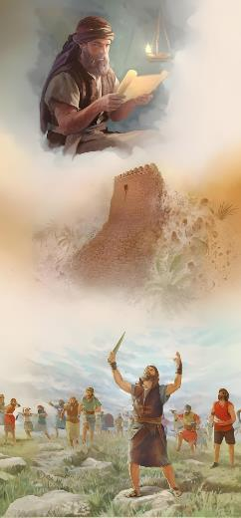
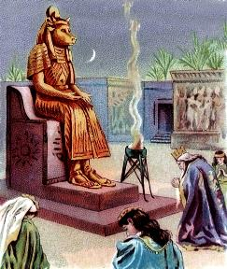
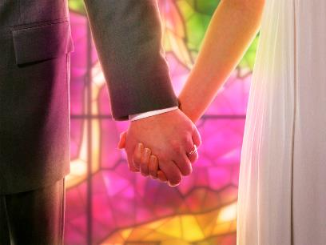
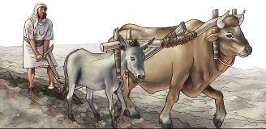
വിശ്വസ്തതയ്ക്കുള്ള പ്രതിഫലം
“നിങ്ങളുടെ ദൈവമായ യഹോവ നിങ്ങൾക്കു വാഗ്ദാനം ചെയ്തതുപോലെ താന്തന്നേ നിങ്ങൾക്കുവേണ്ടി യുദ്ധംചെയ്തതുകൊണ്ടു നിങ്ങളിൽ ഒരുത്തൻ ആയിരം പേരെ ഓടിച്ചിരിക്കുന്നു..” (യോശുവ 23:10)
യിസ്രായേലിന്റെ വിശ്വസ്തതയ്ക്കുള്ള പ്രതിഫലം അവരുടെ എല്ലാ ശത്രുക്കളുടെയും മേലുള്ള സമ്പൂർണ്ണമായ വിജയമായിരിക്കും (യോശു. 23:6, 10).
കനാൻ കീഴടക്കലിന്റെ പശ്ചാത്തലത്തിൽ, ദൈവത്തോടുള്ള വിശ്വസ്തത മൂന്ന് പ്രത്യേക വിധങ്ങളിൽ പ്രകടമാക്കേണ്ടതുണ്ടായിരുന്നു:
ദേശത്തെ നിവാസികളെ വിവാഹം കഴിക്കരുത് (യോശു. 23:7a)
അവരുടെ ദൈവങ്ങളുടെ പേരുകൾ പറയരുത് (യോശു. 23:7b)
അവരുടെ ദേവന്മാരെ ആരാധിക്കരുത് (യോശു. 23:7c)
അവർ ആത്മീയ വിശുദ്ധി നിലനിർത്തണമായിരുന്നു. അവർ ആ നിവാസികളെ വിവാഹം കഴിച്ചാൽ, അവർ അവരുടെ ദൈവങ്ങളെക്കുറിച്ച് സംസാരിക്കാൻ തുടങ്ങുകയും അവരെ ആരാധിക്കുകയും ചെയ്യും. അങ്ങനെയാണ് ശലോമോന്റെ വിശ്വാസത്യാഗം ആരംഭിച്ചത് (1 രാജാക്കന്മാർ 11:4).
അതുകൊണ്ട്, ക്രിസ്ത്യാനികളായ നമ്മളും അതേ ശുപാർശകൾ പാലിക്കാൻ ഉപദേശിക്കപ്പെടുന്നു, അവിശ്വാസികളെ വിവാഹം കഴിക്കരുത് (2 കൊരി. 6:14-16).

Slide 7


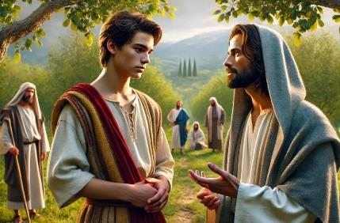
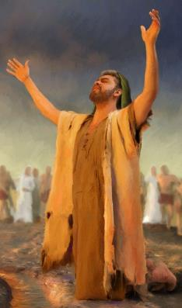
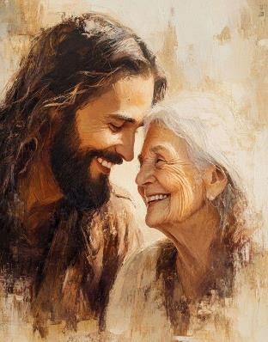
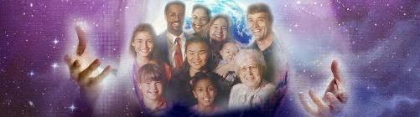
നാം ചെയ്യേണ്ടത്
“അതുകൊണ്ടു നിങ്ങളുടെ ദൈവമായ യഹോവയെ സ്നേഹിപ്പാൻ പൂർണ്ണമനസ്സോടെ ഏറ്റവും ജാഗ്രതയായിരിപ്പിൻ.” (യോശുവ 23:11 )
യോശുവയുടെ പ്രസംഗത്തിന്റെ പ്രധാന ആശയം 11- വാക്യത്തിൽ കാണപ്പെടുന്നുവെന്ന് നമുക്ക് സംശയമില്ലാതെ പറയാൻ കഴിയും: ദൈവത്തെ സ്നേഹിക്കുക.
ഇസ്രായേൽ മറ്റു ദൈവങ്ങളെ സ്നേഹിക്കാതിരിക്കുന്നതിലൂടെ അവരുടെ സ്നേഹം പ്രകടിപ്പിക്കണമായിരുന്നു, അത് അവർക്ക് ഗുരുതരമായ ദോഷം വരുത്തിവെക്കുമായിരുന്നു (യോശു. 23:12-13).
കൂടാതെ, ആ സ്നേഹം വളർത്തിയെടുക്കാൻ യോശുവ ഒരു പ്രചോദനം നിർദ്ദേശിക്കുന്നു: ദൈവത്തിന്റെ വിശ്വസ്തത (യോശു. 23:14).
ഇന്ന് നമുക്ക് അതിലും വലിയ ഒരു പ്രചോദനമുണ്ട്: യേശുവിന്റെ മാതൃക (യോഹ. 13:34).
തന്റെ സ്നേഹത്തോട് പ്രതികരിക്കുന്ന ഓരോ വ്യക്തിയുമായും അടുപ്പമുള്ളതും വ്യക്തിപരവുമായ ഒരു ബന്ധത്തിലേക്ക് പ്രവേശിക്കാൻ ദൈവം ആഗ്രഹിക്കുന്നു..
തൽഫലമായി, എല്ലാവരോടുമുള്ള അവന്റെ സ്നേഹമാണ് നമ്മുടെ സ്വമേധയാ ഉള്ളതും പരസ്പരമുള്ളതുമായ സ്നേഹത്തിന്റെ പ്രകടനത്തിനുള്ള ചട്ടക്കൂട്.

Slide 8

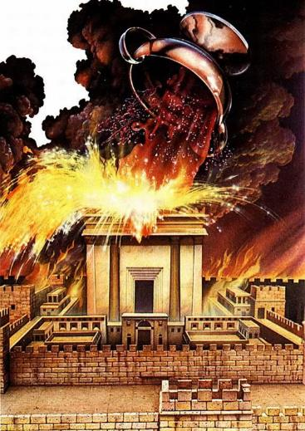
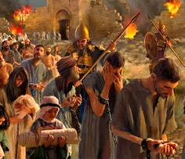
അവിശ്വസ്തതയ്ക്കുള്ള ശിക്ഷ
“നിങ്ങളുടെ ദൈവമായ യഹോവ നിങ്ങളോടു അരുളിച്ചെയ്തിട്ടുള്ള എല്ലാനന്മകളും നിങ്ങൾക്കു സംഭവിച്ചതുപോലെ തന്നേ നിങ്ങളുടെ ദൈവമായ യഹോവ നിങ്ങൾക്കു തന്നിരിക്കുന്ന ഈ നല്ലദേശത്തുനിന്നു നിങ്ങളെ നശിപ്പിക്കുംവരെ യഹോവ എല്ലാതിന്മകളും നിങ്ങളുടെമേൽ വരുത്തും..” (യോശുവ 23:15 )
അനുസരണക്കേടിന്റെ അനന്തരഫലങ്ങളെക്കുറിച്ചുള്ള മുന്നറിയിപ്പിന്റെ കഠിനമായ വാക്കുകളോടെയാണ് യോശുവ തന്റെ പ്രസംഗം അവസാനിപ്പിക്കുന്നത്: ദൈവകോപം സഹിക്കുക (യോശു. 23:15-16).
വാഗ്ദത്ത ദേശത്തും, ഉടമ്പടിയെ ധിക്കാരപൂർവ്വം ലംഘിച്ചുകൊണ്ട് യഹോവയുടെ കോപം ജനിപ്പിക്കുന്നതിന്റെ അനന്തരഫലങ്ങളെക്കുറിച്ച് പൂർണ്ണമായി അറിയാമായിരുന്നു.
ദൈവം തന്റെ പുത്രനെ നമുക്കുവേണ്ടി നൽകാൻ പ്രേരിപ്പിച്ച അതേ സ്നേഹം തന്നെയാണ് പാപത്തിൽ ശാഠ്യപൂർവ്വം പറ്റിനിൽക്കുന്നവർക്കെതിരായ കോപത്തിൽ പ്രകടമാകുന്നത് (യോഹന്നാൻ 3:16; റോമർ 2:5).
ഇസ്രായേൽ പരാജയപ്പെട്ടു, അതിന്റെ ശിക്ഷ അനുഭവിച്ചു. ഇന്ന് നമുക്ക് വ്യത്യസ്തമായ ഒരു കഥ എഴുതാനുള്ള അവസരം ഉണ്ട്: വിശ്വസ്തത പാലിക്കാനും അവന്റെ സ്നേഹത്തിൽ നിലനിൽക്കാനും (യോഹന്നാൻ 15:9).

Slide 9

"ഈ ജീവിതത്തിലെ നിങ്ങളുടെ എല്ലാ സന്തോഷവും, സമാധാനവും, വിജയവും ദൈവത്തിലുള്ള ആത്മാർത്ഥവും, ആശ്രയപൂർണ്ണവുമായ വിശ്വാസത്തെ ആശ്രയിച്ചിരിക്കുന്നു. ഈ വിശ്വാസം ദൈവത്തിന്റെ കൽപ്പനകളോടുള്ള യഥാർത്ഥ അനുസരണത്തെ പ്രേരിപ്പിക്കും. ദൈവത്തിലുള്ള നിങ്ങളുടെ അറിവും വിശ്വാസവുമാണ് എല്ലാ ദുഷ്പ്രവൃത്തികളിൽ നിന്നും ഏറ്റവും ശക്തമായ പ്രതിരോധം, എല്ലാ നന്മയ്ക്കും പ്രചോദനം.
നിങ്ങളുടെ പാപങ്ങൾ ക്ഷമിക്കുന്നവനായും, അവൻ നിങ്ങൾക്കായി ഒരുക്കാൻ പോയ മാളികകളിൽ നിങ്ങൾ സന്തുഷ്ടരായിരിക്കാൻ ആഗ്രഹിക്കുന്നവനായും യേശുവിൽ വിശ്വസിക്കുക. നിങ്ങൾ അവന്റെ സാന്നിധ്യത്തിൽ ജീവിക്കണമെന്നും; നിത്യജീവനും മഹത്വത്തിന്റെ കിരീടവും നേടണമെന്നും അവൻ ആഗ്രഹിക്കുന്നു."
EGW (Messages to Young People, p. 410)

